Slide 1
Николай Васильевич Гоголь «ТАРАС БУЛЬБА»
Историческая основа повести часть II

Slide 2
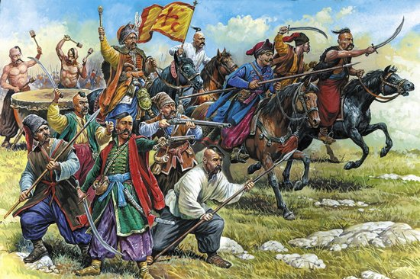
В мирное время казаки уходили в «луга и пашни», занимались кузнечным, торговым делом. Но стоило зазвучать боевому кличу – казаки садились на коней и с оружием в руках готовы были отразить нападение врага.

Slide 3
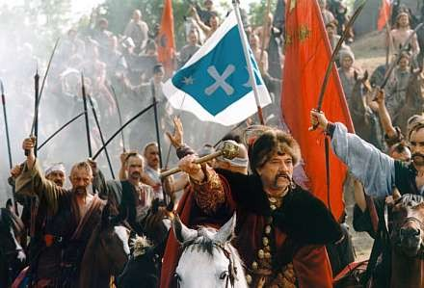
Именно в таких условиях, пишет Гоголь, русский характер и получил «могучий широкий размах», представляя собой «необыкновенное явление русской силы, вышибленное из народной груди огнивом бед»

Slide 4
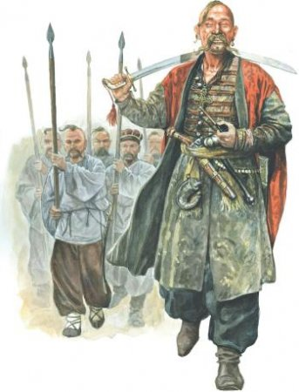
И.Репин восхищался образами запорожских казаков. «Недаром про них Гоголь писал! Все это правда! Никто на свете не чувствовал так глубоко свободы, равенства и братства! Во всю жизнь Запорожье осталось свободно, никому не подчинялось!»

Slide 5
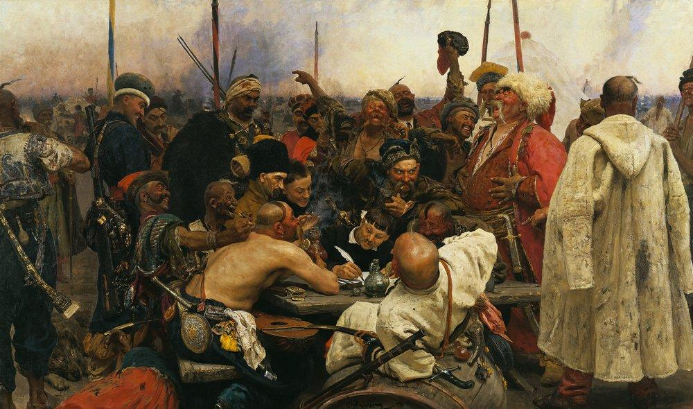
В основе сюжета картины И.Репина лежит подлинное историческое событие. В 1675 году турецкий султан Махаммед IV прислал запорожцам «грозную грамоту», в которой приказывал им добровольно и без сопротивления сдаться. Запорожцы отправили султану ответ. Репин изображает их в тот момент, когда они сочиняют свое знаменитое письмо.

Slide 6
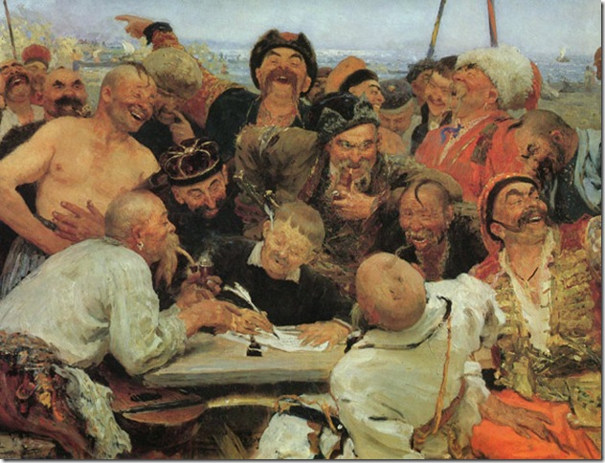
Один за другим отпускают запорожцы острые и язвительные замечания в адрес султана, смеются над кичливым врагом, над самой мыслью о возможности их порабощения. Казаки охвачены единым настроением, единым порывом веселья, исполненного несокрушимой веры в свои силы.

Slide 7
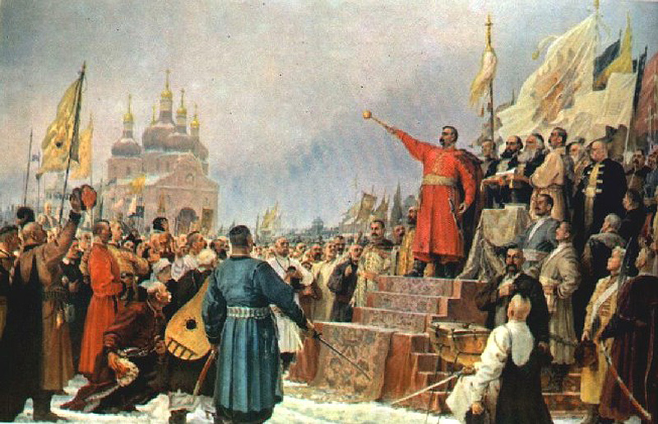
Здесь закалялись отважные воины, проявлялось подлинное товарищество, основанное на равенстве, уважении к старшим.

Slide 8
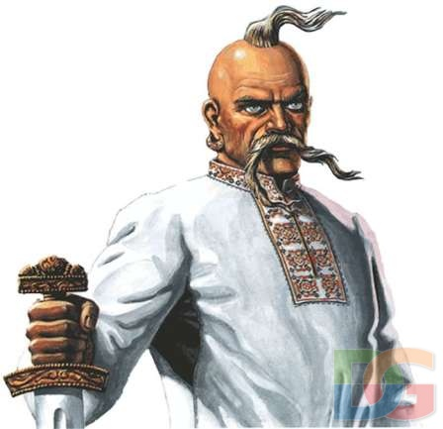
«Запорожская Сечь выступает у Гоголя единой ,монолитной силой, страшной в своем гневе и трогательной в своей любви».

Slide 9
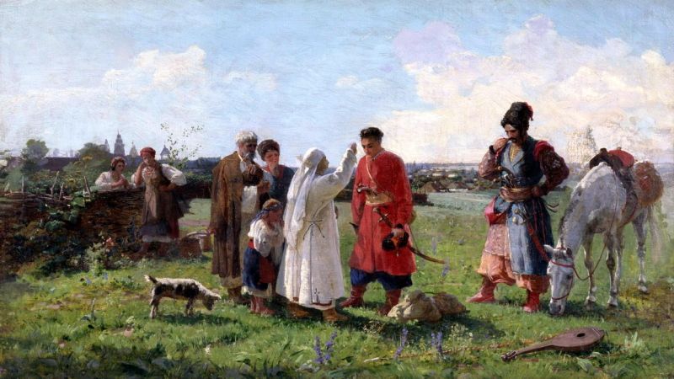
В статье «О преподавании всеобщей истории» Гоголь говорил о необходимости так освещать историческое прошлое, чтобы народ и события «были непременно живы» и как бы находились «перед глазами».

